Slide 1
Linkit, upotukset ja ulkoiset työkalut Moodle Pinjassa

Slide 2
Sisältö
Aineistojen linkitys Moodle Pinjaan (OneDrive, verkkolinkit, verkko-osoitteiden näyttöasetukset)
Upottaminen ja HTML-editorin käyttö (upotuskoodin haku, liittäminen Moodlen editoriin, upotusikkunan koon muuttaminen).
Mitä voi upottaa? Miksi kannattaa upottaa?
KoulutusOnlinen ja ThingLinkin sisältöjen tuominen ulkoisena työkaluna

Slide 3
Aineiston linkittäminen Moodle Pinjaan
Aktiviteettivalinta: Verkko-osoite
Yleisin tapa tuoda tiedostoja tai verkkosivuja verkko-opinnon sisältöön.
Linkittäminen videosisältöihin ja muihin sisältöihin sallittua tekijänoikeuksien näkökulmasta.
Hyvä huomioida oppijan ohjeistus ja tehtävänanto → verkkosivuille helppo eksyä, jos verkko-opinnossa ainoastaan linkki sisältöön.
Verkkosivun avautuminen: Uusi ikkuna (=välilehti) → hyvä mainita verkko-osoitteen kuvauksessa, miten linkit avautuvat.

Slide 4
Aineiston linkittäminen Moodle Pinjaan
Linkittämisessä huomioitavaa:
Kuvaava linkkiosoite (URL) lisää saavutettavuutta.
Linkkitekstin täytyy kuvata sisältöä, ei URL-muotoisia linkkejä verkko-opintoihin (esim. Ei näin: http://www.samiedu.fi, vaan näin: Siirry tästä Samiedun verkkosivuille).
Toisaalta Moodle tekee automaattisesti URL-muotoisia linkkejä verkko-osoite-aktiviteetilla.
Säädä näkyvyyteen liittyvät asetukset
Automaattinen ja avoin avaa linkin samaan välilehteen, jossa Moodle on auki.
Uusi ikkuna (= avaa sivun uuteen välilehteen). Kirjoita tämä linkin yhteyteen (”Linkki avautuu uudessa välilehdessä”).
Ponnahdusikkuna avaa uuden selainikkunan avoinna olevan päälle (saavutettavuuden este)
Upota (videolinkki upottuu sivulle)
Linkit hyvä päivittää säännöllisesti, vähintään 1 krt/lukuvuosi.
Tekijänoikeuksien näkökulmasta linkittäminen on sallittua, mutta hyvien tapojen mukaisesti mainitse lähde tai mielellään merkitse se myös Moodleen.
Huomaa, että esim. kaikkia videosisältöjä ei saa esittää opetuksessa, mutta voit linkittää ja pyytää katsomaan kotona.

Slide 5
Aineiston linkittäminen Moodle Pinjaan OneDrivesta
Opettaja voi tuoda Moodle Pinjaan tiedostoja suoraan omasta OneDrivesta
Esim. tiedosto, kansio tms. → Lataa tiedosto
Valitse listalta OneDrive for Business ja etsi listalta haluamasi tiedosto tai kansio
Toisaalta opetussisältöjen jakaminen linkillä opettajan henkilökohtaisesta OneDrivesta suoraan Moodleen ei suositeltavaa.
jos opettajan Samiedun M365-tili lopetetaan, kaikki sisältö katoaa.
jos opettaja on pitkään pois työstä, muilla ei pääsyä aineistoihin.
Opiskelija voi tehdä tehtäväpalautuksen linkillä suoraan OneDrivesta verkkotekstilaatikkoon.
Linkki haetaan Selaa arkistoja-alta OneDrivesta, kopioidaan ja liitetään verkkotekstilaatikkoon.
Esimerkiksi kuvia ja videoita suositellaan palauttamaan linkillä, ei tiedostoina.

Slide 6
Interaktiiviset esitykset ja seinät verkko-oppimisympäristössä
PowerPoint-esityksen, Padlet-seinän tai ThingLinkin tms. voi jakaa linkillä tai upottaa Moodleen.
PowerPointin voi jakaa upotettuna PowerPoint Onlinen kautta → tiedosto → Jaa → Upota.
Esitys päivittyy Moodlessa automaattisesti, jos päivität PPT Onlinen esitystä.
Huomaa, että opiskelijat näkyvät Padletissa anonyymeinä käyttäjinä, sillä he eivät kirjaudu sisään.
Huomioi, että Padlet tai muu ulkoinen sovellus ei ole GDPR:n mukainen, joten ei tunnistettavia henkilötietoja alustoille.
Huomaa myös, että linkillä jaettu Padlet voidaan aina jakaa eteenpäin.

Slide 7
Upottaminen
Upottaminen tarkoittaa sitä, että aineisto tai verkkosivu avautuu upotuskoodin avulla suoraan toisen alustan sisällä.
Upotuksessa on hyödyllistä se, että aineiston katseluun ei tarvitse avata uutta välilehteä tai sovellusta, vaan esitys avautuu suoraan verkkosivulla tai muulla digialustalla.
Upotuskoodi (embed code) löytyy usein Jaa-toiminnon takaa. (</>).
Upottaa voi myös Moodlen omilla asetuksilla
Verkko-osoitteen näkyvyys: Upota (upottaa videon sivuun)
Liittämällä URL-videolinkin ohjetekstin tai tekstilohkon tekstikenttään se upottuu automaattisesti. Videon asetukset ja esim. tekstitykset jäävät pois.
Upotuskoodilla (embed-koodi) upottaminen HTML-näkymään
Vaatii upotuskoodin kopioinnin upotettavasta aineistosta (Youtube-video, Padlet-seinä, ThingLink tms.).
Tällä tavalla upottamalla videon saat esim. Youtuben työkalut ja asetukset näkyviin.
ATTO-editorissa HTML-näkymä päälle ja liitä koodi editoriin. Tallenna.
Opetuskäytössä tulee huomioida aineiston tekijänoikeudet. Jos esim. video on luvallisesti Youtubessa ja se on mahdollista upottaa, se on sallittua.
Upottaminen toimii periaatteessa linkityksen tavoin. Jos muokkaat sisältöä, johon linkitit, aineisto päivittyy automaattisesti. Jos taas käytit ulkopuolista aineistoa, tarkista upotuslinkit muiden linkkien tavoin säännöllisesti.

Slide 8
Upottamisen hyödyt
Upotuskoodin käyttö lisää opetusmateriaalien käytön helppoutta opiskelijoille.
aineiston katseluun ei tarvitse avata uutta välilehteä tai sovellusta, vaan esitys avautuu suoraan verkkosivulla tai muulla digialustalla
Helpottaa opettajan työtä opetusmateriaalien pitämisessä ajan tasalla, koska enää ei tarvitse poistaa vanhoja tiedostoja verkko-oppimisympäristöstä vaan riittää että pilvipalvelusta jaettu materiaali päivitetään ja samalla se päivittyy kaikkiin niihin paikkoihin, joihin se on upotettu.
Upotetut sisällöt voivat lisätä opinnon visuaalisuutta ja kiinnostavuutta. Vähentävät opinnon ”linkkilistamaisuutta”.

Slide 9
Upotusikkunan koko
Joskus upotettu aineisto avautuu Moodle Pinjan sisältöosiossa liian leveänä, jolloin oppijan pitää skrollata sivua sivusuunnassa.
Parempi on muuttaa upotetun sisällön kokoa HTML-editorissa.
Upotuksia voi tehdä joko aineistoihin sisälle (sivu, kirja, jne.) tai ohjetekstiin.

Slide 10
Ulkoiset aineistot: KoulutusOnline
KoulutusOnline on Helsingin Nuorkauppakamarin video-opetusmateriaalipalvelu.
Toimii kaikilla Samiedun organisaation jäsenillä Microsoft-kirjautumisella.
Aihepiirejä mm. HR, johtaminen, digitaidot, markkinointi, työhyvinvointi jne.
Voit lisätä KoulutusOnlinen videokursseja suoraan Moodle-opintoosi
Lisää aktiviteetti tai aineisto: KoulutusOnline
Paina: Valitse sisältö
Kirjoita aktiviteetille otsikko esim. Videokurssi: Adobe Creative Cloud (+kesto) ja kuvaus sekä tehtävänanto.
Laita näkyvyyden asetukseksi ”Oletus”.
Tallenna ja tarkista, että videoeditori näkyy oikein.

Slide 11
Ulkoiset aineistot: ThingLink
ThingLink-esityksen tuonti Moodle Pinjaan onnistuu sen omalla aktiviteetilla.
ThingLink-skenaarion pisteet eivät tallennu Moodleen → integrointimahdollisuus tulossa luultavasti vuonna 2023 versiopäivityksessä.
Valitse Moodlessa:
Lisää aktiviteetti tai aineisto – ThingLink
Kirjoita otsikko ja paina Valitse sisältö –painiketta
ThingLink-kirjastosi avautuu näkyviin, valitse joko tavallinen esitys tai skenaario ylhäältä keskeltä
Klikkaa haluamaasi esitystä
Laita vielä asetukset kuntoon esim. kuvaustekstin ja tehtävänannon näkyminen Moodlen sisältösivulla, edistymisen seuranta, arviointi skenaariossa (ei taida toimia vielä täysin arviointikirjan kanssa)

Slide 12
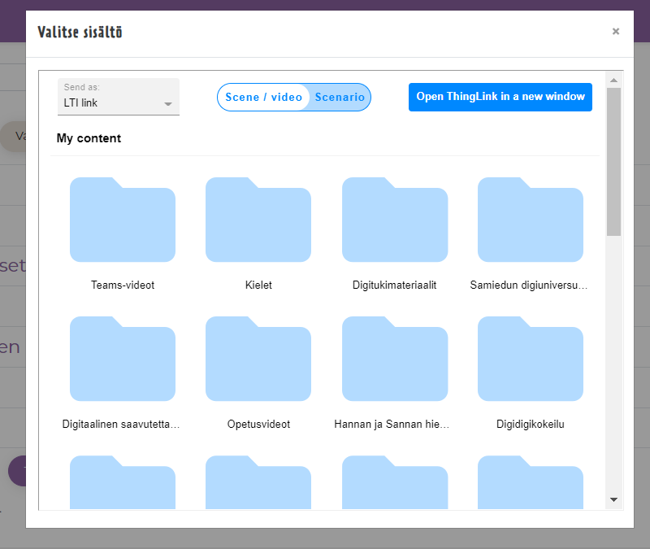
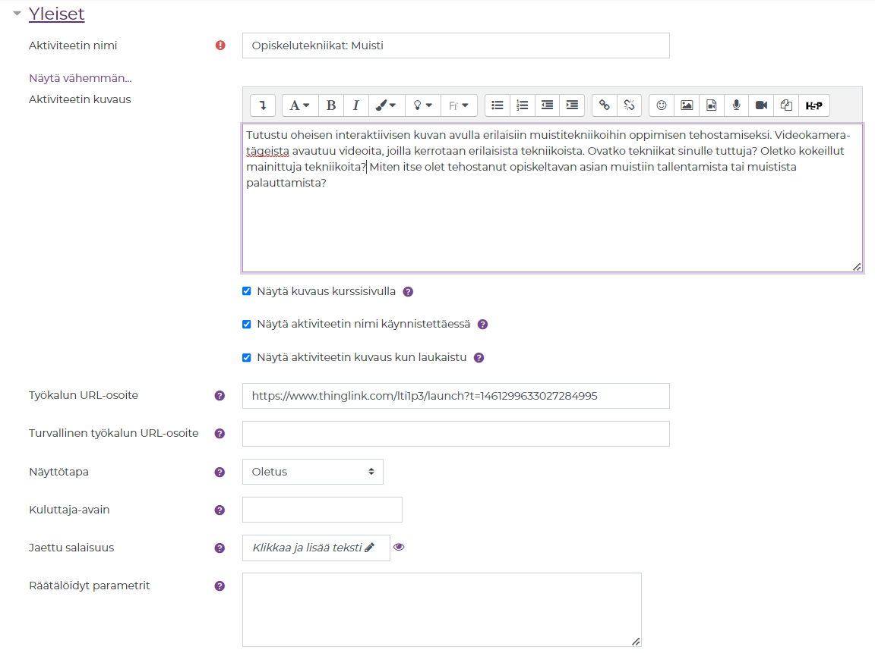
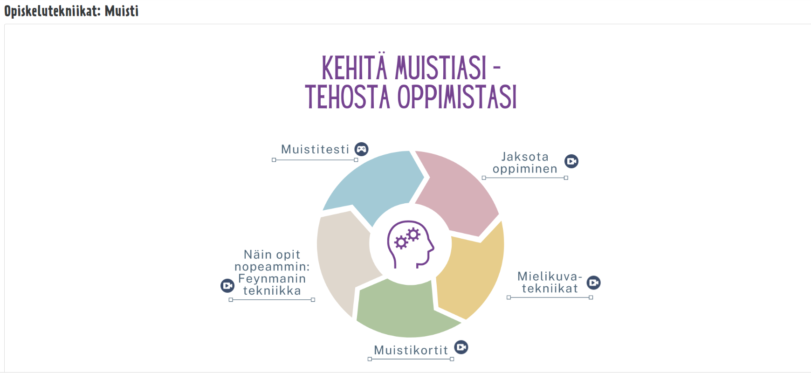
ThingLink-tiedoston tuominen

Slide 13
Kysymyksiä tai kommentteja?

